Slide 1


បទបង្ហាញស្តីពី របបសន្តិសុខសង្គមផ្នែកប្រាក់សោធនសម្រាប់
បុគ្គលទាំងឡាយដែលស្ថិតនៅក្រោមបទប្បញ្ញត្តិនៃច្បាប់ស្តីពីការងារ
ក្រសួងការងារ និងបណ្តុះបណ្តាលវិជ្ជាជីវៈ
MINISTRY OF LABOUR AND VOCATIONAL TRAINNING
រៀបចំដោយ៖ បេឡាជាតិសន្តិសុខសង្គម

Slide 2
មាតិកា
១.គោលការណ៍សន្តិសុខសង្គម
២. កាតព្វកិច្ចចុះបញ្ជី
៣.អត្រាភាគទាន
៤.សោធនជរាភាព
៥.សោធនទុព្វលភាព
៦.វិភាជន៍បូជាសព(ប្រាក់បូជាសព)និងសោធនឧត្តរជីវី
៧.សោធនជរាភាពអយ្យកប្បញ្ញត្តិ
៨.លក្ខខណ្ឌចូលរួមតាមរបបភាគទានដោយស្ម័គ្រចិត្ត។

Slide 3
១.គោលការណ៍សន្តិសុខសង្គមផ្នែកប្រាក់សោធន
គោលការណ៍ក្នុងប្រទេសកម្ពុជា
តើរបបសន្តិសុខសង្គមផ្នែកប្រាក់សោធនបង្កើតឡើងដើម្បីអ្វី ?
ធានាឲ្យមានសមធម៌ និងសាមគ្គីធម៌សង្គម
ធានាសន្តិសុខ និងស្ថេរភាពប្រាក់ចំណូលនៅពេលសមាជិក ប.ស.ស. ចូលនិវត្តន៍
ទទួលបានសេវាធានារ៉ាប់រងសុខភាពនៅពេលសមាជិក ប.ស.ស. ចូលនិវត្តន៍
អ្នកនៅក្នុងបន្ទុកអាចទទួលបានប្រាក់ឧបត្ថម្ភប្រចាំខែ នៅពេលអ្នកចូលនិវត្តន៍ទទួលមរណភាព
អ្នកក្នុងបន្ទុកឬអ្នកចាត់ចែងបូជាសពអាចទទួលបានប្រាក់សម្រាប់បូជាសពនៅពេលអ្នកចូលនិវត្តន៍មរណភាព
រួមចំណែកការពារសិទ្ធិ សេរីភាពចំពោះមនុស្សវ័យចាស់។

Slide 4
២. កាតព្វកិច្ចចុះបញ្ជី
ការចុះបញ្ជី
សហគ្រាសបានចុះបញ្ជីរួច
សហគ្រាសមិនទាន់បានចុះបញ្ជី
ផ្នែកហានិភ័យការងារ
ផ្នែកថែទាំសុខភាព
កម្មករនិយោជិតដែលធ្វើការនៅសហគ្រាសគ្រឹះស្ថានដែលកំពុងដំណើរការតែមិនទាន់បានចុះបញ្ជីនៅ ប.ស.ស.
ជាសមាជិកផ្នែកប្រាក់សោធនដោយស្វ័យប្រវត្តិ
ត្រូវមានកាតព្វកិច្ចមកចុះបញ្ជីនៅ ប.ស.ស.
តាមបទប្បញ្ញត្តិដែលមានចែងជាធរមាន
ក្លាយជាសមាជិក ប.ស.ស. ផ្នែកប្រាក់សោធន

Slide 5
៣. អត្រាភាគទាន
ឆ្នាំ | អត្រាភាគទាន | កាលបរិច្ឆេទ | កម្មករនិយោជិត | និយោជក | ប្រាក់ឈ្នួលពិតាន
៥ឆ្នាំដំបូង | ៤% | ១០/២២-៩/២៧ | ២% (២៤,០០០រៀល) ក្នុង១ខែ | ២% (២៤,០០០រៀល)ក្នុង១ខែ | ១,២០០,០០០រៀល
៥ឆ្នាំបន្ទាប់ | ៨% | ១០/២៧-៩/៣២ | ៤% (៤៨,០០០រៀល)ក្នុង១ខែ | ៤% (៤៨,០០០រៀល)ក្នុង១ខែ
១០ឆ្នាំ | ១០,៧៥% | ១០/៣២-៩/៤២ | ៥,៣៧៥% (៦៤,៥០០រៀល) ក្នុង១ខែ | ៥,៣៧៥% (៦៤,៥០០រៀល) ក្នុង១ខែ
១០ឆ្នាំបន្ត | ១៣,៥% | ១០/៤២-៩/៥២ | ៦,៧៥% (៨១,០០០រៀល)ក្នុង១ខែ | ៦,៧៥% (៨១,០០០រៀល)ក្នុង១ខែ
១០ឆ្នាំបន្ត | ១៦,២៥% | ១០/៥២-៩/៦២ | ៨,១២៥% (៩៧,៥០០រៀល)ក្នុង១ខែ | ៨,១២៥% (៩៧,៥០០រៀល)ក្នុង១ខែ
រៀងរាល់១០ឆ្នាំ អត្រាភាគទានបូកបន្ថែម២,៧៥%

Slide 6
៤.សោធនជរាភាព(ប្រាក់ចូលនិវត្តន៍ឬប្រាក់រឺត្រែត)
លក្ខខណ្ឌ
.បានចុះបញ្ជីក្នុងផ្នែកប្រាក់សោធន
បានបង់ភាគទានយ៉ាងតិច១២ខែ មានអាយុយ៉ាងតិច៦០ឆ្នាំ
អត្ថប្រយោជន៍(តាវកាលិក)
១.ទទួលបានប្រាក់សោធនប្រចាំខែ(១ខែបើក២ដង)
២.ទទួលបានសេវាព្យាបាលនិងថែទាំវេជ្ជសាស្ត្រ
ដោយឡែក ករណីសមាជិក ប.ស.ស. បង់ភាគទានតិចជាង១២ ប.ស.ស.នឹងបើកប្រាក់ភាគទានដែលបង់សរុបបើកផ្តាច់តែម្តង (ទទួលបានវិភាជន៍ជរាភាព)

Slide 7
ឧទារហណ៍ ប្រាក់ឈ្នួលជាប់ភាគទានថេររហូតដល់៣០ឆ្នាំ
ឆ្នាំបានបង់ | អត្រាសោធន | ប្រាក់ឈ្នួល | ប្រាក់សោធនទទួលបាន | ប្រាក់ឈ្នួលពិតាន
១ | ១.៧៥% | ១,២០០,០០០៛ | ២១,០០០៛ | បច្ចុប្បន្នបាន កំណត់ត្រឹមតែ១,២០០,០០០៛
២ | ៣,៥០% | ១,២០០,០០០៛ | ៤២,០០០៛
៣ | ៥,២៥% | ១,២០០,០០០៛ | ៦៣,០០០៛
៤ | ៧% | ១,២០០,០០០៛ | ៨៤,០០០៛
៥ | ៨,៧៥% | ១,២០០,០០០៛ | ១០៥,០០០៛
៦ | ១០,៥០% | ១,២០០,០០០៛ | ១២៦,០០០៛
៧ | ១២,២៥% | ១,២០០,០០០៛ | ១៤៧,០០០៛
៨ | ១៤% | ១,២០០,០០០៛ | ១៦៨,០០០៛
៩ | ១៥,៧៥% | ១,២០០,០០០៛ | ១៨៩,០០០៛
១០ | ១៧,៥០% | ១,២០០,០០០៛ | ២១០,០០០៛
៣០ | ៤៥% | ១,២០០,០០០៛ | ៥៤០,០០០៛
ករណីប្រាក់ឈ្នួលពិតាន មានការកើនឡើង ប្រាក់សោធនដែលទទួលបានមានការកើនឡើងបន្ថែមទៀត។

Slide 8
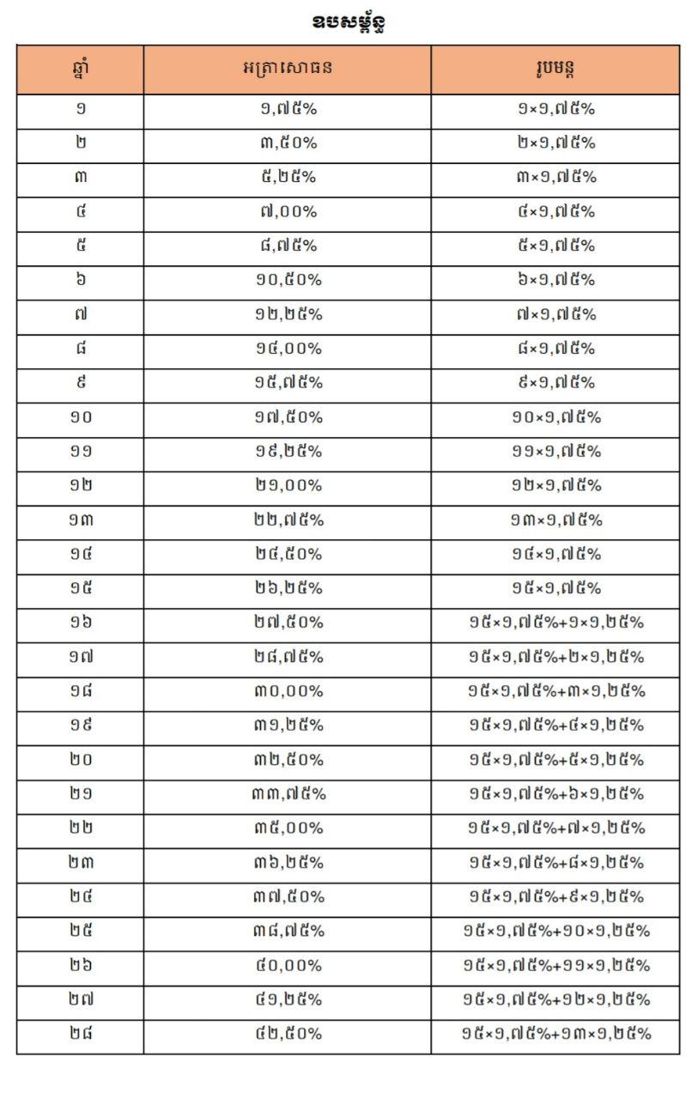
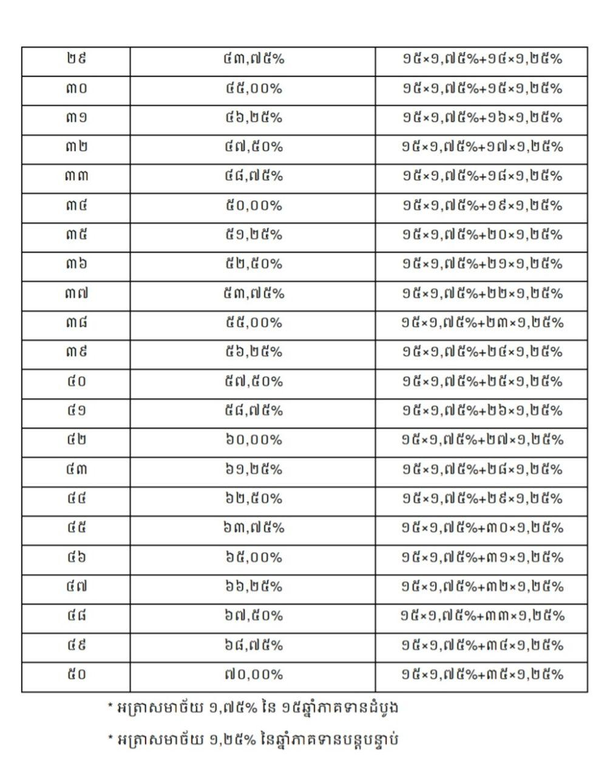
ឧបសម្ព័ន្ធ

Slide 9
៥. សោធនទុព្វលភាព(ពេលធ្លាក់ខ្លួនឈឺឬគ្រោះថ្នាក់ធ្ងន់ធ្ងរ)
លក្ខខណ្ឌ
បានចុះបញ្ជីក្នុងផ្នែកប្រាក់សោធន
បានបង់ភាគទានយ៉ាងតិច ៦០ខែ មុនកាលបរិច្ឆេទទទួលរងទុព្វលភាព
អត្ថប្រយោជន៍(តាវកាលិក)
១.ទទួលបានប្រាក់សោធនប្រចាំខែ(១ខែបើក២ដង)
២.ទទួលបានសេវាព្យាបាលនិងថែទាំវេជ្ជសាស្ត្រ
៣. អាចទទួលបានប្រាក់ឧបត្ថម្ភសម្រាប់អ្នកថែរក្សា
ចំណាំ ករណីសមាជិក ប.ស.ស. បង់ភាគទានតិចជាង៣០ឆ្នាំ សន្មត់ថាបង់បាន៣០ឆ្នាំ(អត្រាសោធន៤៥%) សោធនទុព្វលភាព = ៤៥% x ១,២០០,០០០រៀល = ៥៤០,០០០ រៀល ថែមអ្នកថែរក្សា៥០%នៃ៥៤០.០០០រៀល =២៧០,០០០រៀល

Slide 10
៦. វិភាជន៍បូជាសព(ប្រាក់បូជាសព) និងសោធនឧត្តរជីវី
លក្ខខណ្ឌដើម្បីទទួលបានវិភាជន៍បូជាសព
សោធនិកជរាភាព(អ្នកចូលនិវត្តន៍ស្លាប់) | សោធនិកទុព្វលភាព(អ្នកចូលនិវត្តន៍ស្លាប់)
វិភាជន៍បូជាសពផ្នែកប្រាក់សោធនត្រូវកំណត់ស្មើនឹង ៥ខែនៃប្រាក់សោធនចុងក្រោយរបស់សាមីខ្លួន ឬត្រូវកំណត់អប្បបរមាស្មើនឹង២,០០០,០០០រៀល)
លក្ខខណ្ឌដើម្បីទទួលបានសោធនឧត្តរជីវី
សោធនិកជរាភាពឬទុព្វលភាព(ទទួលមរណភាព) | សមាជិក ប.ស.ស. បានបង់ភាគទានផ្នែកប្រាក់សោធន យ៉ាងតិច៦០ខែ(ទទួលមរណភាព)
សោធនឧត្តរជីវី(អ្នកមានសិទ្ធិបន្តក្នុងគ្រួសាររបស់គាត់) មានដូចជា៖ ប្តីឬប្រពន្ធ និងកូនក្នុងបន្ទុក

Slide 11
៧. សោធនជរាភាពអយ្យកប្បញ្ញតិ្ត(ថែមឆ្នាំអតីតភាពប្រាក់សោធន)
សមាជិក ប.ស.ស. មានសិទ្ធិទទួលបានថែមឆ្នាំអតីតភាពប្រាក់សោធន លុះត្រាតែសមាជិកប.ស.ស.ត្រូវបំពេញលក្ខខណ្ឌដូចខាងក្រោម៖
  បានចុះបញ្ជីនៅប.ស.ស.ផ្នែកប្រាក់សោធនចាប់ពីថ្ងៃទី១ ខែកក្កដា ឆ្នាំ២០២២
  មានអាយុលើស៣០ឆ្នាំ គិតចាប់ពីថ្ងៃទី១ ខែកក្កដា ឆ្នាំ២០២២
  បានបង់ភាគទានយ៉ាងតិច២៤ខែ ក្នុងរយៈពេល៣៦ខែ គិតចាប់ពីខែតុលា ឆ្នាំ២០២២ដល់ខែកញ្ញា ឆ្នាំ២០២៥។

Slide 12
ដើម្បីបានឆ្នាំថែមអតីតភាពប្រាក់សោធនឬឆ្នាំភាគទាន គឺយកអាយុសមាជិកពេលចុះបញ្ជីផ្នែកប្រាក់សោធនដំបូង ដកនឹង៣០ចែកនឹង២។ ឧទាហរណ៍ ប.ស.ស.ថែមឆ្នាំអតីតភាពប្រាក់សោធនជូនគាត់បាន១០ឆ្នាំ មូលហេតុគឺ
យកអាយុ៥០ឆ្នាំ-៣០ឆ្នាំ ចែកនឹង២ =១០ឆ្នាំ ។
ឧទាហរណ៍ លោក សីហា មានអាយុ៥០ឆ្នាំ បានបង់ភាគទានមកប.ស.ស.បាន១០ឆ្នាំមានប្រាក់ខែ១,២០០,០០០រៀល។ គាត់ទទួលបានអតីតភាពសរុប២០ឆ្នាំ មូលហេតុគឺ
យក១០ឆ្នាំ(បានបង់ជាក់ស្តែង)+១០ឆ្នាំ(ឆ្នាំដែលប.ស.ស.បន្ថែមជូន)=២០ឆ្នាំ
ដូចនេះ គាត់មានឆ្នាំអតីតភាពសរុប២០ឆ្នាំ =៣២,៥០%។
ប្រាក់សោធនសរុប (ប្រាក់ចូលនិវត្តន៍)គឺ ៣២,៥០% X១,២០០,០០០រៀល=៣៩០,០០០រៀលក្នុងមួយខែ។

Slide 13
៧.លក្ខខណ្ឌចូលរួមតាមរបបភាគទានដោយស្ម័គ្រចិត្ត
សមាជិក ប.ស.ស.
១. បាត់បង់ការងារដែលមានប្រាក់ឈ្នួលមុនអាយុ៦០ឆ្នាំ និងមានលទ្ធភាពបង់ភាគទានបន្ត(បុគ្គលទី១)
២. មានអាយុ ៦០ឆ្នាំ និងមានបំណងបង់ភាគទានបន្តដើម្បីទទួលបានសោធនជរាភាពខ្ពស់ជាងសោធនជរាភាពជាក់ស្តែងតាមរបបភាគទានជាកាតព្វកិច្ច(បុគ្គលទី២)
៣. មានប្រាក់ចំណូលខ្ពស់ជាងប្រាក់ឈ្នួលពិតាន ដែលសាមីជនជាប់កាតព្វកិច្ចក្នុងរបបភាគទានជាកាតព្វកិច្ច(បុគ្គលទី៣)

Slide 14
សូមអរគុណ!
សំណួរ-ចម្លើយ
បេឡាជាតិសន្តិសុខសង្គម (ប.ស.ស.)
អគារលេខ៣ មហាវិថីសហព័ន្ធរុស្សី សង្កាត់ទឹកល្អក់ ខណ្ឌទួលគោក រាជធានីភ្នំពេញ
www.nssf.gov.kh

